Slide 1
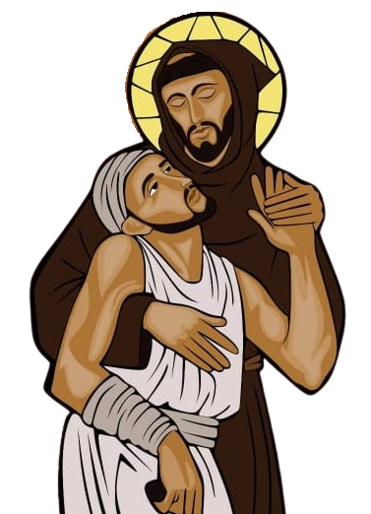
Paróquia
São Francisco das Chagas
DIA 14/09 (quinta-feira)
19:00 horas
MISSA DA EXALTAÇÃO DA SANTA CRUZ
Festa de São Francisco 2023

Slide 2
Paróquia
São Francisco das Chagas
DIA 15/09 (sexta-feira)
19:00 horas
MISSA EM SOLENIDADE A MÃE DAS DORES
Festa de São Francisco 2023

Slide 3
Paróquia
São Francisco das Chagas
DIA 16/09 (sábado)
19:00 horas
MISSA
Festa de São Francisco 2023

Slide 4
Paróquia
São Francisco das Chagas
SOLENIDADE DE SÃO FRANCISCO DAS CHAGAS
DIA 17/09 (domingo)
07:30, 09:30 e 18:00 horas
MISSA
Logo após a Missa das 18:00 horas, acontecerá a Procissão Luminosa
Festa de São Francisco 2023

Slide 5
Paróquia
São Francisco das Chagas
PRIMEIRO DIA DA NOVENA
Senhor, fazei de mim um instrumento de vossa PAZ!
DIA 24/09 (domingo)
07:30, 09:30 e 18:00 horas
MISSA
Festa de São Francisco 2023

Slide 6
Paróquia
São Francisco das Chagas
SEGUNDO DIA DA NOVENA
Senhor, fazei de mim um instrumento de vossa AMOR!
DIA 25/09 (segunda-feira)
19 horas
MISSA
Festa de São Francisco 2023

Slide 7
Paróquia
São Francisco das Chagas
TERCEIRO DIA DA NOVENA
Senhor, fazei de mim um instrumento de vossa UNIÃO!
DIA 26/09 (terça-feira)
19 horas
MISSA
Festa de São Francisco 2023

Slide 8
Paróquia
São Francisco das Chagas
QUARTO DIA DA NOVENA
Senhor, fazei de mim um instrumento de vossa FÉ!
DIA 27/09 (quarta-feira)
19 horas
MISSA
Festa de São Francisco 2023

Slide 9
Paróquia
São Francisco das Chagas
QUINTO DIA DA NOVENA
Senhor, fazei de mim um instrumento de vossa VERDADE!
DIA 28/09 (quinta-feira)
19 horas
MISSA
Festa de São Francisco 2023

Slide 10
Paróquia
São Francisco das Chagas
SEXTO DIA DA NOVENA
Senhor, fazei de mim um instrumento de vossa ALEGRIA!
DIA 29/09 (sexta-feira)
19 horas
MISSA
Após a Missa, baile com tema “Anos 60” no Salão Paroquial
Festa de São Francisco 2023

Slide 11
Paróquia
São Francisco das Chagas
SÉTIMO DIA DA NOVENA
Senhor, fazei de mim um instrumento de vossa JUSTIÇA!
DIA 30/09 (sábado)
19 horas
MISSA
Festa de São Francisco 2023

Slide 12
Paróquia
São Francisco das Chagas
OITAVO DIA DA NOVENA
Senhor, fazei de mim um instrumento de vossa PERDÃO!
DIA 01/10 (domingo)
07:30, 09:30 e 18:00 horas
MISSA
Festa de São Francisco 2023

Slide 13
Paróquia
São Francisco das Chagas
NONO DIA DA NOVENA
Senhor, fazei de mim um instrumento de vossa GENTILEZA!
DIA 02/10 (segunda-feira)
19 horas
MISSA
Festa de São Francisco 2023

Slide 14
Paróquia
São Francisco das Chagas
DIA 03/10 (terça-feira)
19:00 horas
MISSA E TRÂNSITO DE SÃO FRANCISCO
Festa de São Francisco 2023

Slide 15
Paróquia
São Francisco das Chagas
SOLENIDADE DE SÃO FRANCISCO
DIA 04/10 (quarta-feira)
07:30, 15:00 e 18:00 horas – MISSA
9:00 e 16:00 horas – BENÇÃO DAS CRIATURAS
10:00 e 18:00 horas – ORAÇÃO DA COROA FRANCISCANA
Durante todo o dia, haverá troca de mudas de plantas e funcionamento do coreto.
Festa de São Francisco 2023

Slide 16
Paróquia
São Francisco das Chagas
DIA 07/10 (sábado)
19:00 horas
MISSA
Festa de São Francisco 2023

Slide 17
Paróquia
São Francisco das Chagas
ENCERRAMENTO DAS FESTIVIDADES
DIA 08/10 (domingo)
07:30, 09:30 e 18:00 horas
MISSA
Após a celebração das 9h30min, acontecerá o almoço com Ação entre Amigos no Salão Paroquial.
Festa de São Francisco 2023

